Slide 1
5. JSP 내장 객체
김명섭

Slide 2
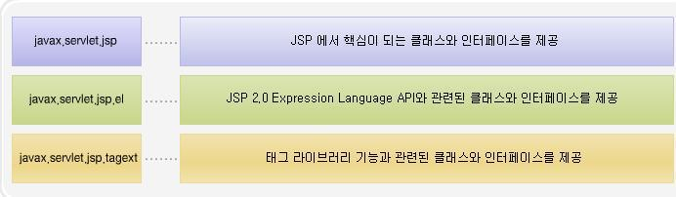
javax API

Slide 3
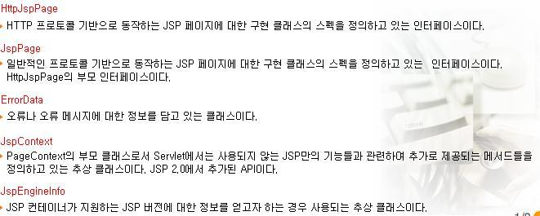
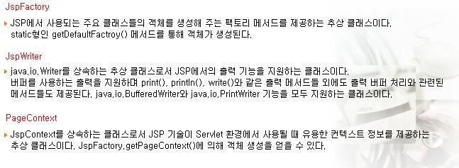
javax.servlet.jsp

Slide 4
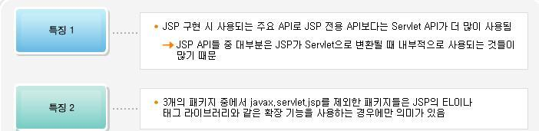
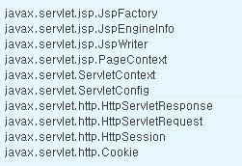
JSP 구현 시 주로 사용되는 API
API들은 다음과 같은 사용상의 특징

Slide 5
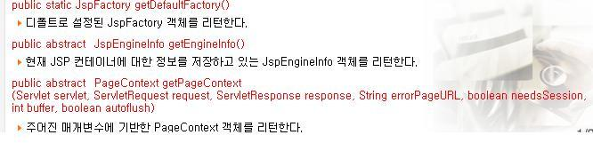
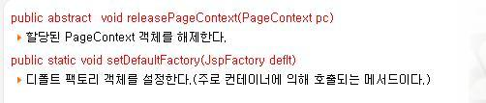
JspFactory
JspFactory
  JSP에서 사용되는 주요 클래스들의 객체를 생성해 주는 팩토리 메서드를 제공하는 추상 클래스
  jspFactory 자신도 추상 클래스로서 객체 생성을 하기 위해 팩토리 메서드인 getDefaultFactory()를 사용
  JspEngineInfo 및 PageContext 객체를 생성하기 위해 사용

Slide 6
※팩토리(factory) 메서드란?
"객체 생성을 대신 해주는 공장"이라는 의미
다른 클래스나 인터페이스의 객체 생성을 대신 해주는 기능의 클래스라는 의미
  이 때 객체 생성을 실제 담당하는 메서드를 팩토리 메서드
  모두 그런 것은 아니지만 팩토리 클래스명은 XXXFactory와 같이 Factory라는 명칭이 뒤에 붙어 있기 때문에 쉽게 구분 가능

Slide 7

JspEngineInfo
JspEngineInfo
  JSP 컨테이너가 지원하는 JSP 버전에 대한 정보를 얻고자 하는 경우 사용되는 추상 클래스
  JspEngineInfo 추상 클래스로서 객체를 생성하려면 JspFactory의 getEngineInfo()라는 메서드를 사용
JspEnginInfo의 주요 메서드 리스트

Slide 8
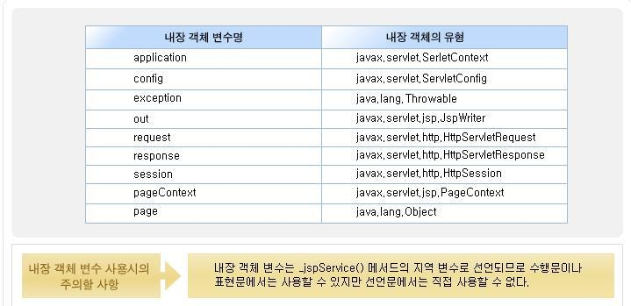
내장 객체
내장 객체
  JSP의 스크립트 기반 태그를 사용하면 어떠한 Java 구문이든 JSP 파일 내에 직접 정의하는 것이 가능함.
  Java 표준 API의 객체를 생성하고 활용하는 과정, 그리고 직접 생성한 클래스를 객체 생성하여 활용하는 것도 스크립트 기반의 태그로 가능
  JSP의 스크립트 기반 태그에 구현되는 Java 수행 코드를 심플하게 만들어 주기 위해 내장 객체라는 것을 지원함. JSP에서 객체 생성 코드를 구현하지 않고도 사용 가능한 객체를 내장 객체라고 함.

Slide 9
내장 객체 개요
내장 객체(Implicit Object)
  JSP 페이지에서 선언 없이 이용할 수 있는 객체 변수
    객체 변수 out은 JSP 서블릿에서 자동으로 선언
      JSP 페이지에서는 선언 없이 out.println()을 사용 가능
      스크립트릿과 선언에서 사용
종류
  객체 변수로는 out을 비롯하여
  request와 response 등 9개
부류 | java.lang | javax.servlet | javax.servlet.http | javax.servlet.jsp
JSP 페이지에 관련된 객체 | page | config
페이지 입출력에 관련된 객체 |  |  | request, response | out
컨텍스트에 관련된 객체 |  | application | session | pageContext
에러에 관련된 객체 | exception

Slide 10
내장 객체 종류
내장 객체 | 소속 패키지 | 클래스 이름 | 사용 용도
request | javax.servlet.http | <<interface>> HttpServletRequest | 클라이언트의 요청에 의한 폼 양식 정보 처리
response | javax.servlet.http | <<interface>> HttpServletResponse | 클라이언트의 요청에 대한 응답
session | javax.servlet.http | <<interface>> HttpSession | 클라이언트에 대한 세션 정보 처리
application | javax.servlet | <<interface>> ServletContext | 웹 애플리케이션 정보 처리
config | javax.servlet | <<interface>> ServletConfig | 현재 JSP 페이지에 대한 환경 처리
exception | java.lang | <<interface>> Throwable | 예외처리를 위한 객체
page | java.lang | <class> Object | 현재 JSP 페이지에 대한 클래스 정보
pageContext | javax.servlet.jsp | <class> PageContext | 현재 JSP 페이지에 대한 페이지 켄텍스트
out | javax.servlet.jsp | <class> JspWriter | 출력 스트림

Slide 11
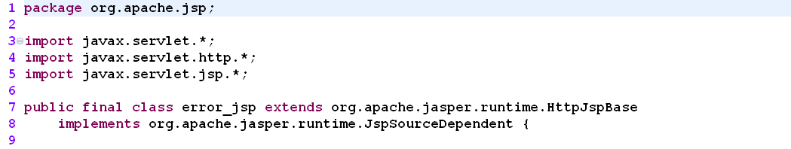
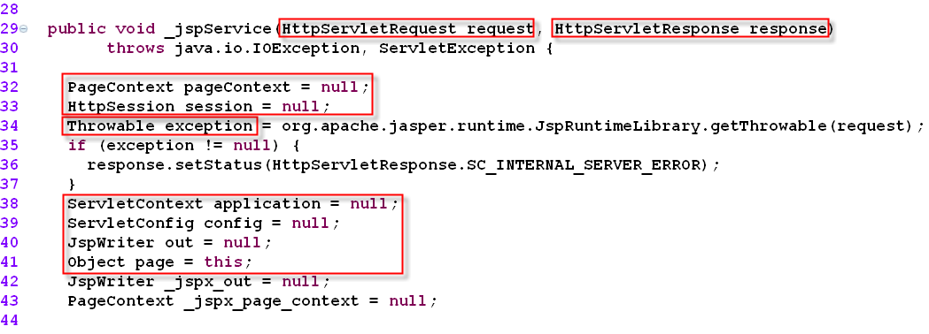
내장 객체의 선언
JSP 서블릿의 메소드 _jspService()
  메소드의 첫 부분에 선언되거나 메소드의 매개변수 목록의 변수
  exception
    페이지 지시자의 속성 isErrorPage=”true”인 경우에 선언되는 변수
내부객체는 지역 변수 또는 매개 변수
  JSP의 선언에서는 이용 불가능
  내부 객체와 같은 이름으로 JSP의 선언에 선언하더라도
    지역 변수인 내부 객체와 이름이 충돌하므로 소속 변수로 이용 불가능
    <%! int application = 0; %>
    <%= application /* 정수 0이 아니라 내부객체 application임 */ %>

Slide 12
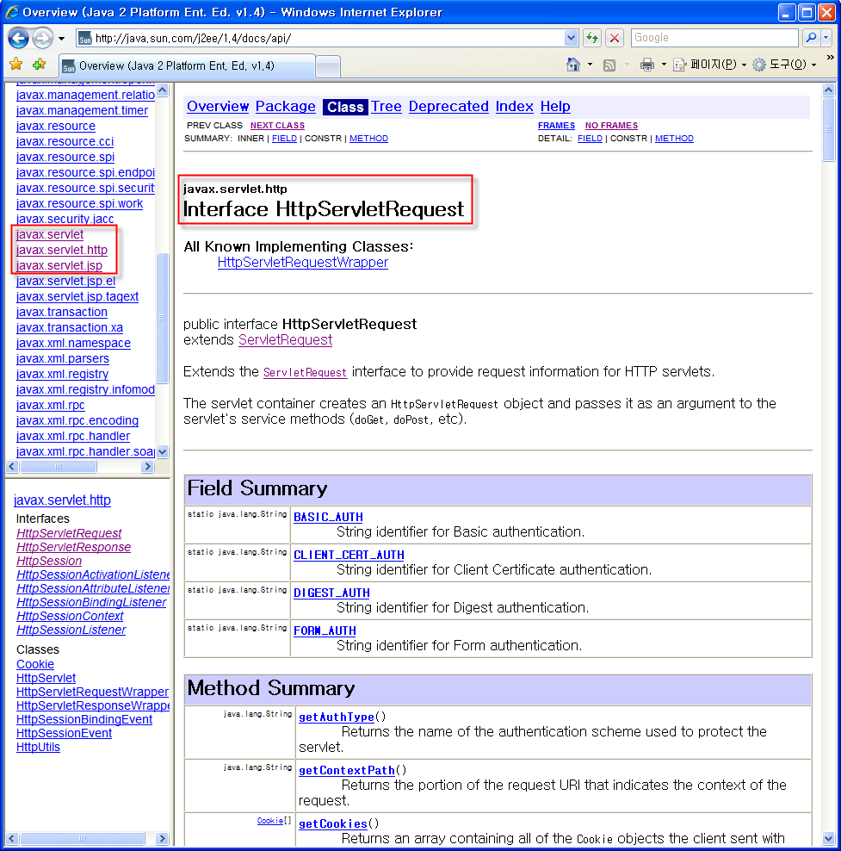
J2EE API 문서
java.sun.com/j2ee/1.4/docs/api

Slide 13
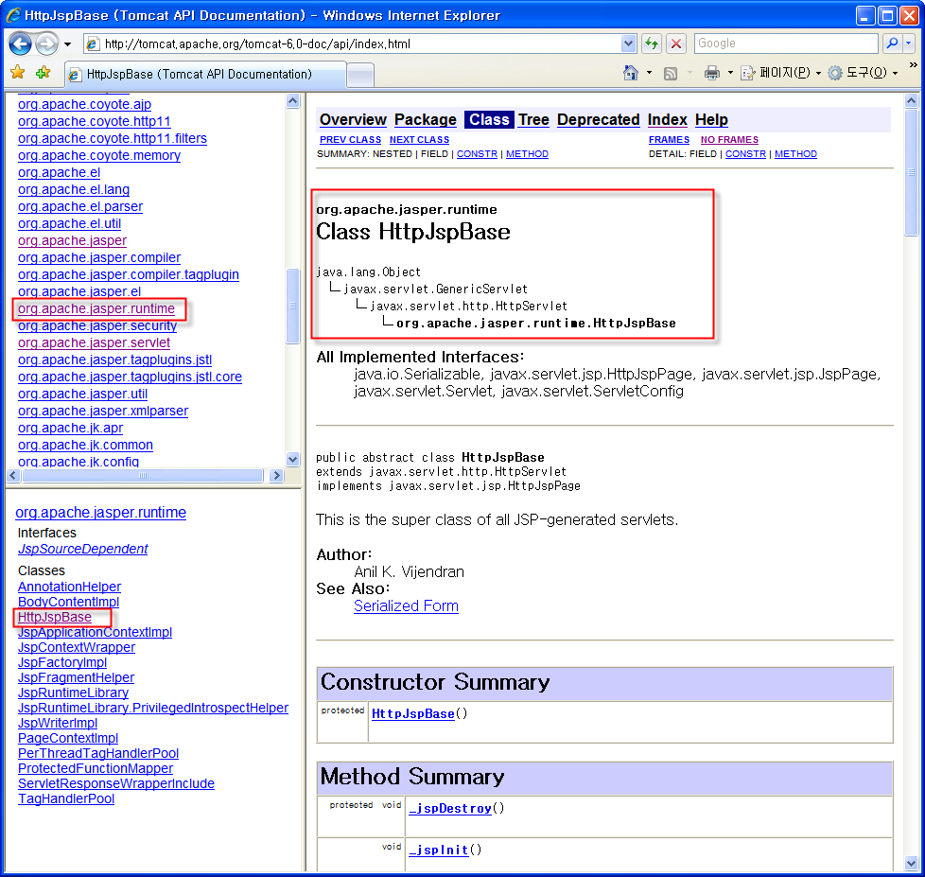
톰캣 엔진의 JSP API 문서
웹 사이트
  [tomcat.apache.org/tomcat-6.0-doc/api/index.html]에 접속
  톰캣 홈페이지 [tomcat.apache.org]에 접속한 후
    왼쪽 메뉴 [Documentation]에서 원하는 버전으로 접속한 후
    다시 왼쪽 메뉴 [Javadocs]를 눌러 접속

Slide 14
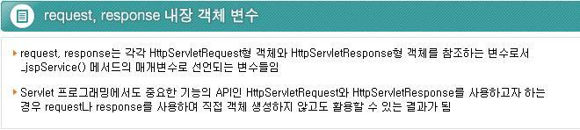
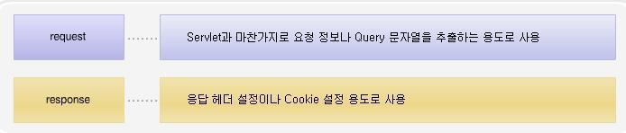
request, response 내장 객체 변수

Slide 15
Why?
Servlet에서는 요청을 보내온 클라이언트로의 출력 객체를 생성하기 위하여 HttpServletResponse에서 제공되는 getWriter()메서드를 반드시 호출해야만 했지만 JSP에서는 그럴 필요가 없음.
  클라이언트로의 출력 객체를 직접 생성하지 않아도 out이라는 명칭의 내장 객체 변수를 사용하면 되기 때문.
  그러므로 HttpServletResponse 객체는 Servlet과 비교했을 때 JSP에서는 많이 사용되지 않음.

Slide 16
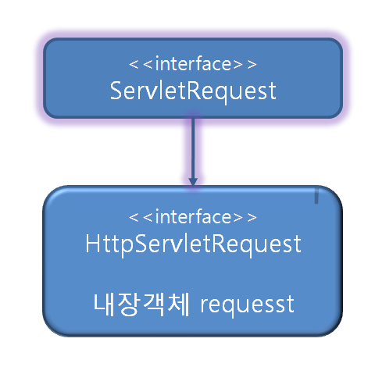
내장 객체 request
인터페이스 HttpServletRequest
  내장 객체 request는 클라이언트가 서버에게 전송하는 관련 정보를 처리하는 객체
  즉 HTML 폼에 입력하여 값을 전달하는 경우
  인터페이스 javax.servlet.ServletReques가 상위 인터페이스

Slide 17
내장 객체 request의 이용 메소드
인터페이스 javax.sevlet.ServletRequest의 다음과 같은 여러 메소드를 상속
반환값 | 메소드 | 사용 용도
void | setCharacterEncoding(String env) | 요청 페이지에 env의 인코딩 방법을 적용
String | getParameter(String name) | name의 요청 인자 값을 반환, 없으면 null을 반환, 만일 값이 여러 개이면 첫 번째 값만 반환
String[] | getParameterValues(String name) | 지정한 name의 요청 인자 값을 문자열 배열로 반환, 없으면 null을 반환
Enumeration | getParameterNames() | 모든 인자의 이름을 Enumeration으로 반환
String | getProtocol() | 사용중인 프로토콜을 반환
String | getRemoteAddr() | 클라이언트의 IP 주소를 반환
String | getRemoteHost() | 클라이언트의 호스트 이름을 반환
String | getServerName() | 요청된 서버의 호스트 이름을 반환
int | getServerPort() | 요청된 서버의 포트 번호를 반환

Slide 18
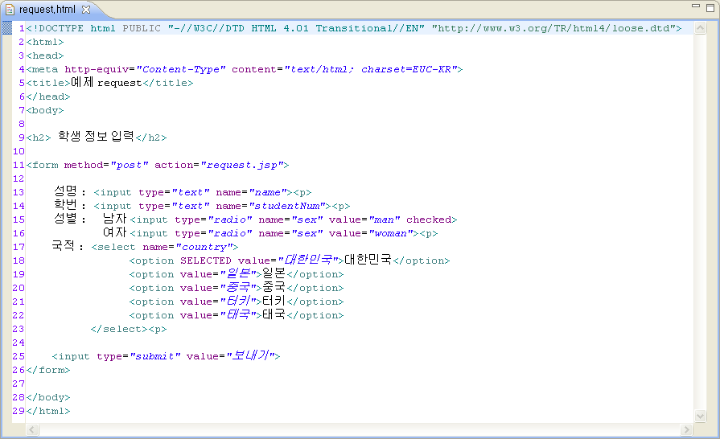
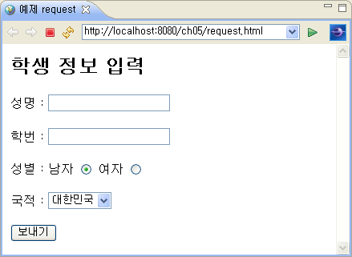
HTML 폼 정보의 전달
request.html

Slide 19
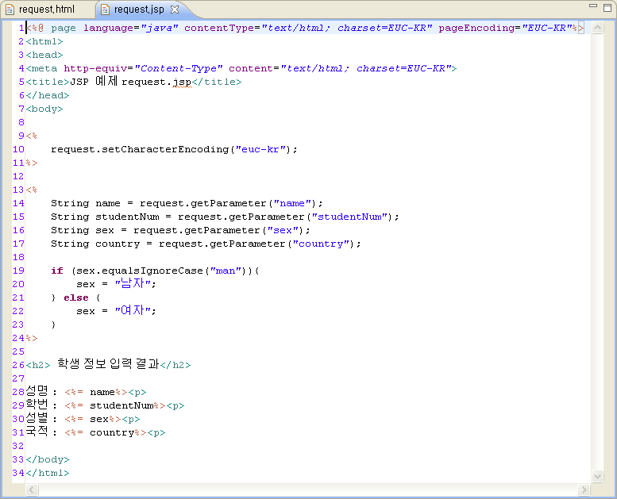
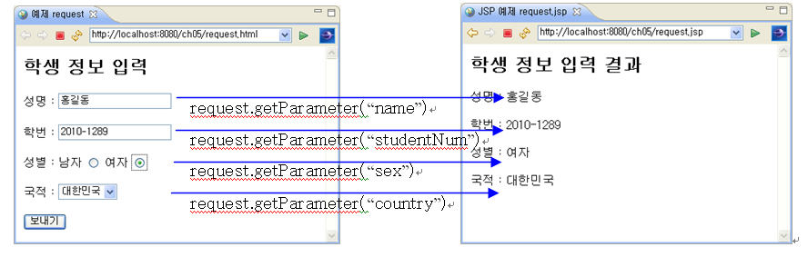
HTML 폼 정보의 전달 처리
request.jsp

Slide 20
내장 객체 request의 주요 메소드
내장 객체 request의 자료유형인 인터페이스 HttpServletRequest는 다음과 같은 주요 메소드를 제공
반환값 | 메소드 | 사용 용도
Cookie[] | getCookies() | 클라이언트에 보내진 쿠키 배열을 반환
String | getQueryString() | URL에 추가된 Query 문자열을 반환
String | getRequestURI() | 클라이언트가 요청한 URI 반환, URI는 프로토콜, 서버이름, 포트번호를 제외한 서버의 컨텍스트와 파일의 문자열
String | getRequestURL() | 클라이언트가 요청한 URL 반환, URL은 프로토콜과 함께 주소 부분에 기술된 모든 문자열
HttpSession | getSession() | 현재의 세션을 반환, 세션이 없으면 새로 만들어 반환
String | getMethod() | 요청 방식인 get, post 중의 하나를 반환

Slide 21
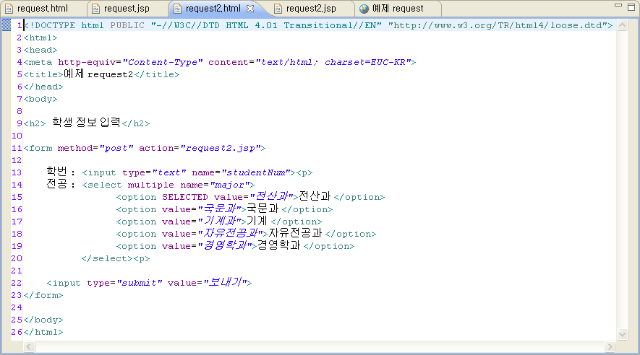
태그 select 처리(1)
request2.html

Slide 22
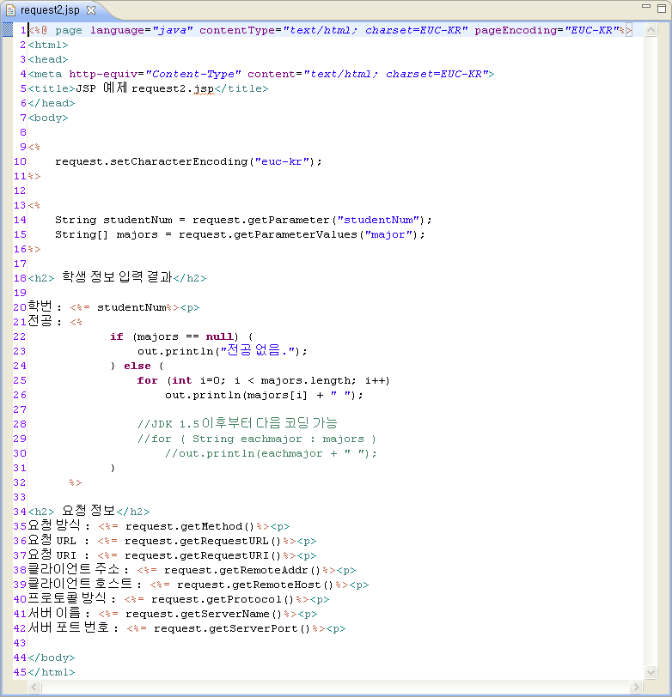
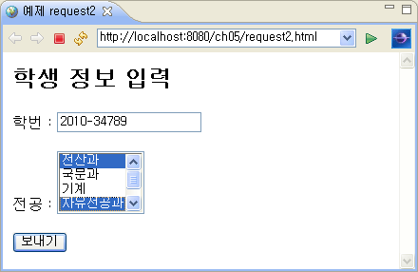
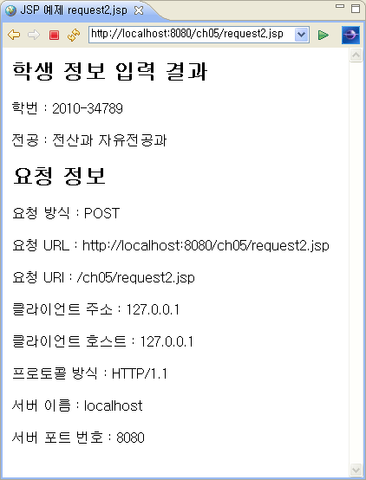
태그 select 처리(2)
request2.jsp

Slide 23
for each 문장
메소드 request.getParameterValues(“major”)
  반환 값이 문자열 배열
  선택된 전공이 없다면
    메소드 request.getParameterValues(“major”)는 null 값을 반환
    변수 majors에는 null 값이 저장
  <% String[] majors = request.getParameterValues("major"); %>
문자열 배열 변수 majors를 브라우저에 출력
  for (int i=0; i < majors.length; i++)
  out.println(majors[i] + " ");
JDK 1.5(5.0) 이후, for each 문장으로도 가능
  for ( String eachmajor : majors )
  out.println(eachmajor + " ");

Slide 24
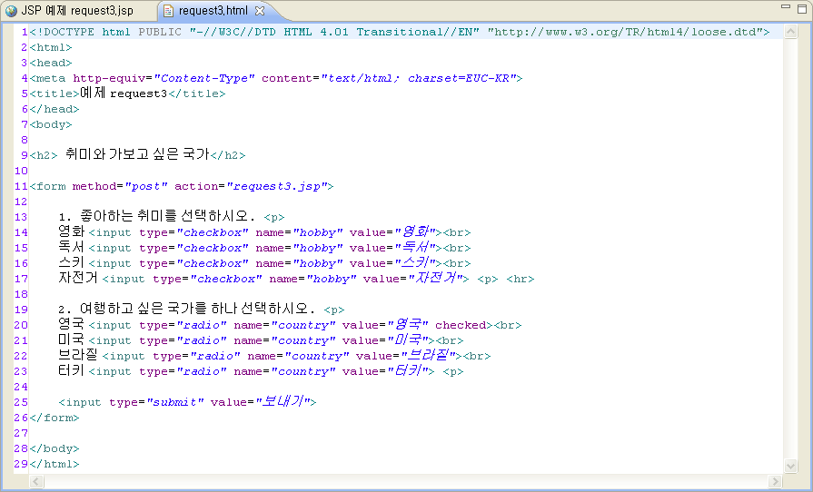
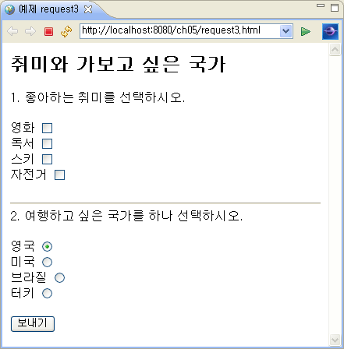
메소드 getParameterNames()
반환 값이 Enumeration 유형
  요청 페이지의 모든 인자 이름 목록을 반환

Slide 25
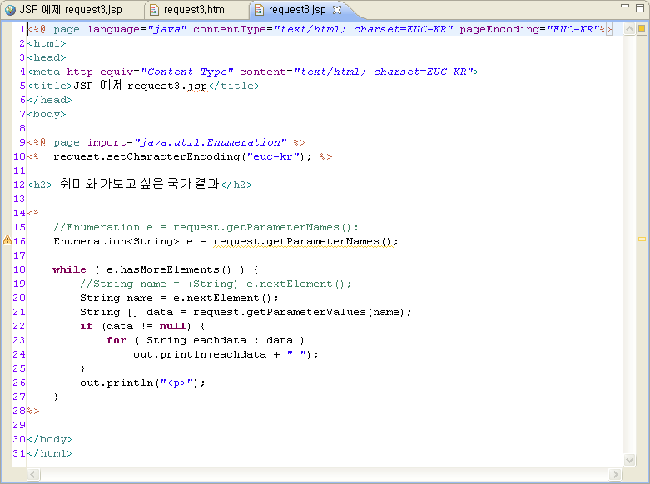
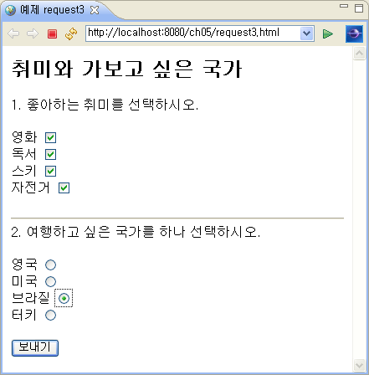
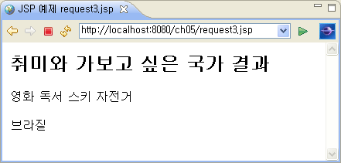
반환 유형 Enumeration 처리 방법
메소드 getParameterNames()를 이용
  반환 유형 java.util.Enumeration

Slide 26
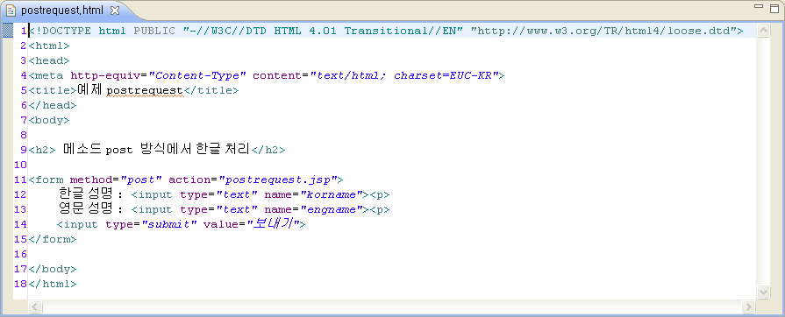
전송방식 post의 한글 처리(1)
post 방식
  전송 자료 크기의 제한 없이 사용자가 입력한 내용을 공개하지 않고 전송하는 방식
  JSP 파일에서 내장객체 request를 사용하기 이전에
    메소드 request.setCharaceterEncoding(“euc-kr”)을 호출
  예제 postrequest.html

Slide 27
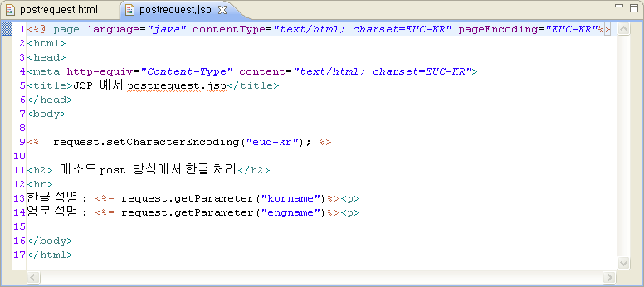
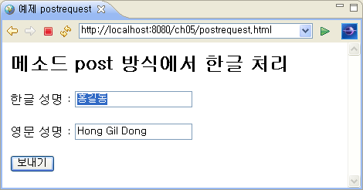
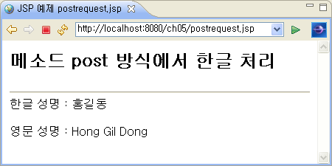
전송방식 post의 한글 처리(2)
postrequest.jsp

Slide 28
전송방식 get의 한글 처리
폼 양식 get 전송 방식
  post와는 달리 전송 자료 크기의 제한이 있으며
  사용자가 입력한 내용을 공개하여 전송하는 방식
한글 처리
  수정 파일
    [톰캣 설치 폴더]/[conf]/server.xml 파일
  <connector port=”8080” … />에서
    속성 [URIEncoding=”euc-kr”]을 추가
    <Connector port="8080" protocol="HTTP/1.1"
    connectionTimeout="20000"
    redirectPort="8443" URIEncoding="euc-kr"> </Connector>

Slide 29
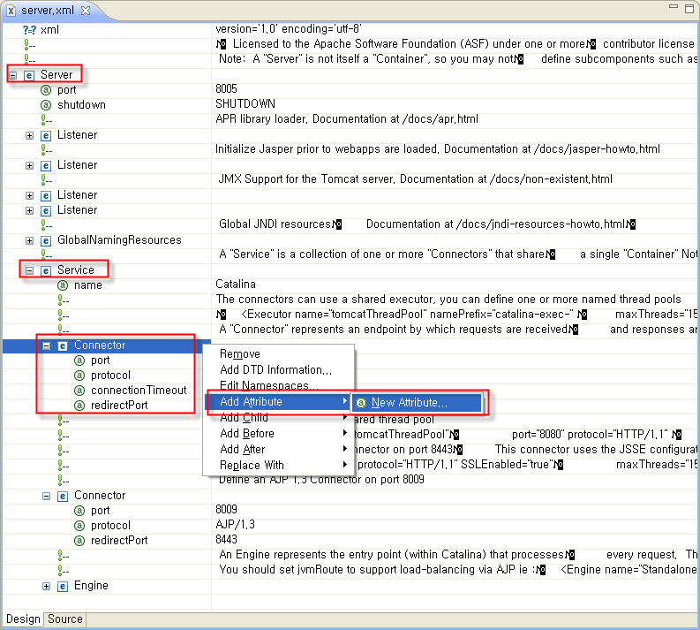
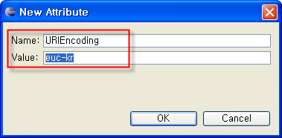
이클립스에서 server.xml 편집(1)
메뉴 [open file…]

Slide 30
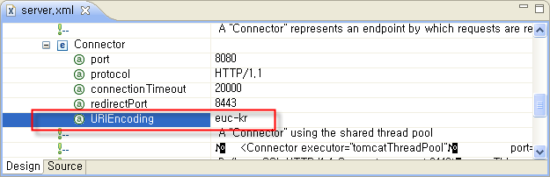
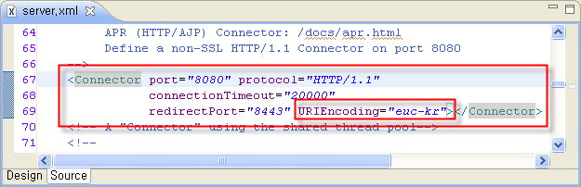
이클립스에서 server.xml 편집(2)
URIEncoidng=”euc-kr”을 추가

Slide 31
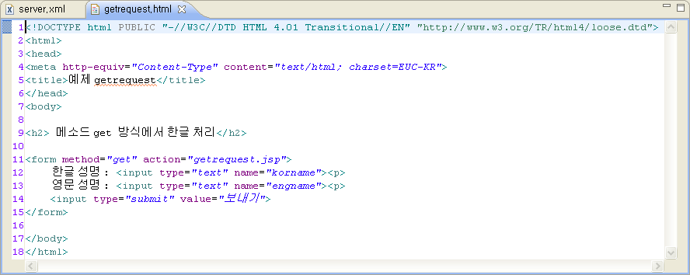
전송방식 get의 한글 처리 예제 (1)
getrequest.html

Slide 32
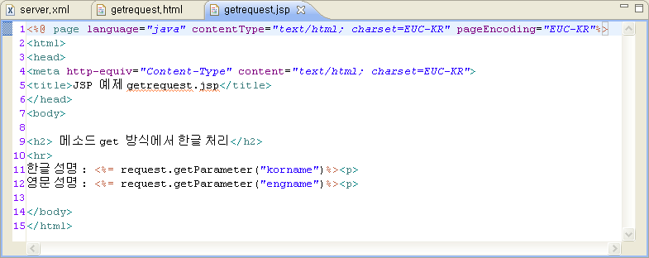
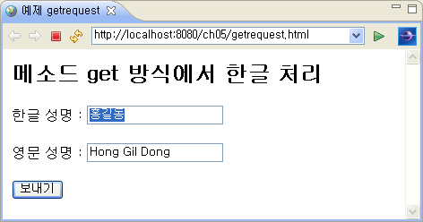
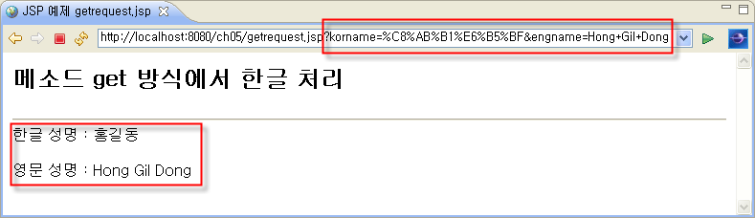
전송방식 get의 한글 처리 예제 (2)
getrequest.jsp

Slide 33
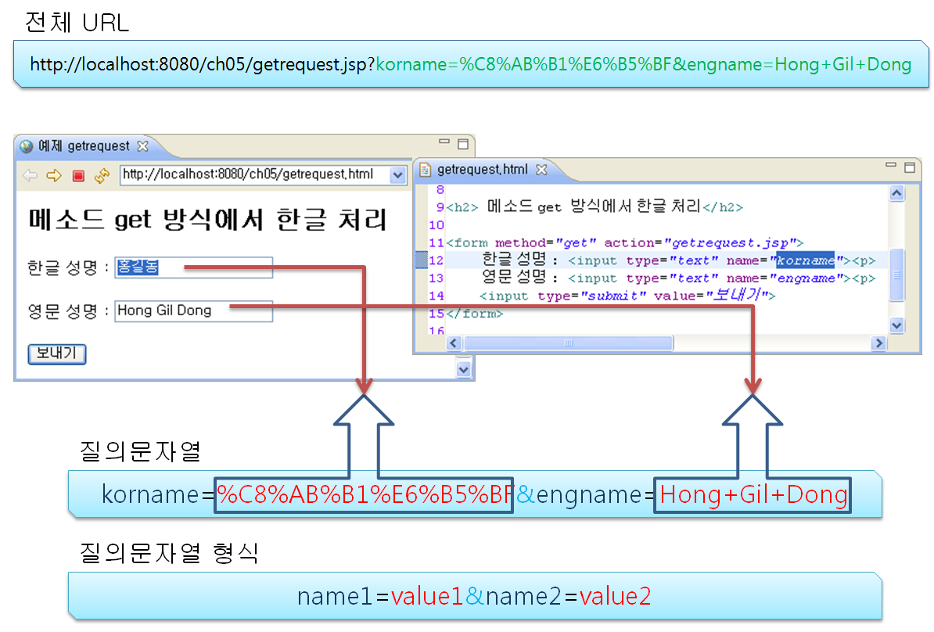
질의문자열(query string)
메소드 get 방식에서
  URL 부분에 전송 자료
    [name1=값1&name2=값2] 형식으로 추가

Slide 34
내장 객체 response
인터페이스 HttpServletResponse
  서버가 클라이언트에게 요청에 대한 응답을 보내기 위한 객체
  인터페이스 HttpServletResponse
    상위 인터페이스가 ServletResponse
  메소드 sendRedirect()
    원하는 페이지로 이동
    <%
    String URL = "http://www.naver.com ";
    response.sendRedirect(URL);
    %>
반환값 | 메소드 | 사용 용도
void | addCookie(Cookie cookie) | 쿠키 데이터 기록
void | addHeader(String name, String value) | response 헤더 내용 기록
void | sendRedirect(String location) | 지정된 location 페이지로 이동
void | setBufferSize(int size) | 버퍼 크기 지정
void | setContentType(String type) | Content Type 지정
int | getBufferSize(int size) | 버퍼 크기 반환

Slide 35
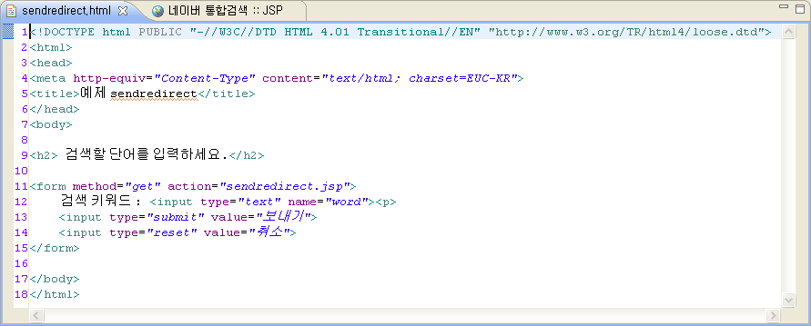
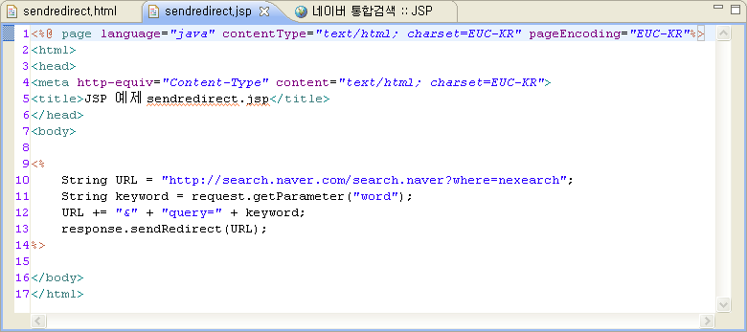
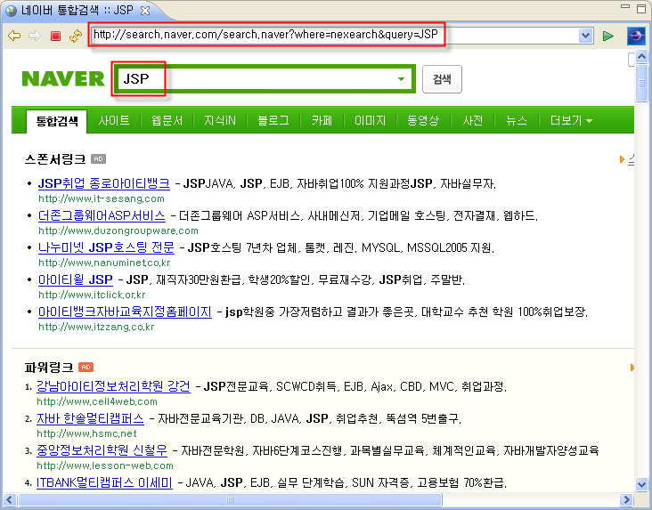
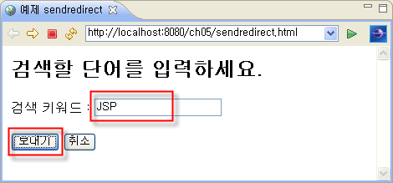
메소드 sendRedirect()
response의 sendRedirect()의 메소드를 이용한 검색 기능

Slide 36
내장 객체 out
클래스 JspWriter
  클래스 javax.servlet.jsp.JspWriter 자료유형
  JSP 페이지의 출력을 위한 객체
  출력과 버퍼링에 관련된 주요 메소드를 제공
반환값 | 메소드 | 사용 용도
void | print(여러 자료 값) | 여러 자료유형을 출력
void | println(여러 자료 값) | 여러 자료유형을 출력하고 현재 줄을 종료
void | clearBuffer() | 버퍼의 현재 내용물을 제거
void | flush() | 버퍼 크기 지정
void | clear() | 버퍼의 내용물을 제거
void | close() | 스트림을 닫음
int | getBufferSize() | 버퍼의 전체 크기를 반환
int | getRemaining() | 버퍼의 남아 있는 크기를 반환
boolean | isAutoFlush() | 현재 autoFlush 상태를 반환

Slide 37
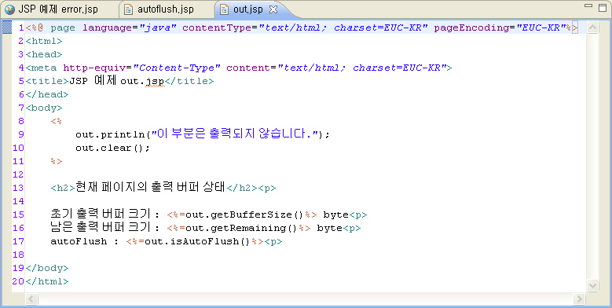
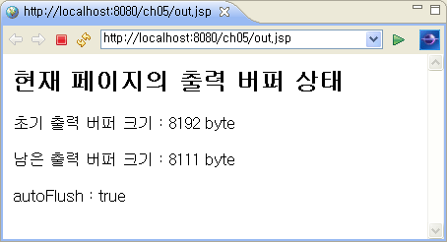
내부 객체 out의 메소드 clear()
버퍼의 상태 점검
  메소드 getBufferSize()
  getRemaining()
  isAutoFlush()를 이용

Slide 38
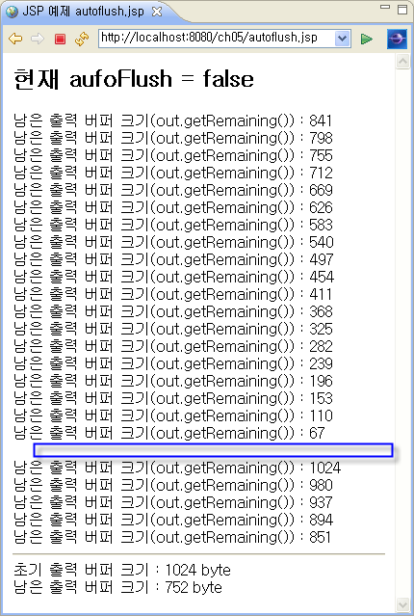
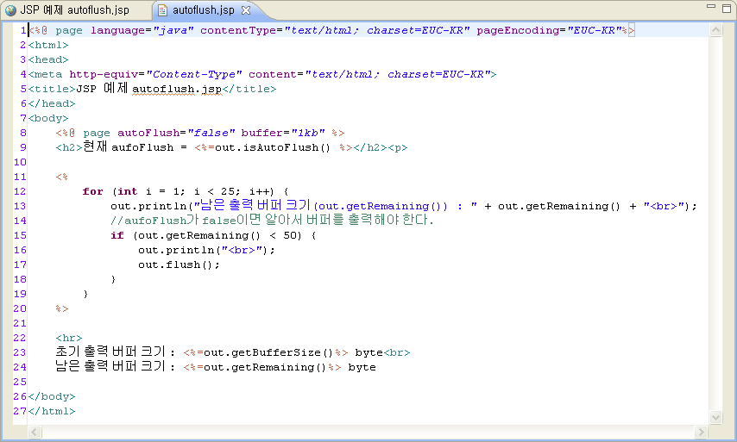
버퍼링
페이지 지시자에서 속성 autoFlush가 false
  버퍼가 가득 차기 전에 flush()를 호출하여 출력을 수동
    flush하기 전에 버퍼가 가득 차면 버퍼 오버플로(buffer overflow) 오류가 발생
if (out.getRemaining() < 50) {
out.println("<br>");
out.flush();
}
위 조건문이 만족하여 실행된 부분으로 <br>이 출력되어 한 줄을 띄고 출력된다.

Slide 39
내장 객체 application
인터페이스 ServletContext
  javax.servlet.ServletContext 인터페이스
  웹 애플리케이션에서 유지 관리되는 여러 환경 정보를 관리
웹 애플리케이션
  여러 개의 서블릿과 JSP로 구성되는 웹 서비스 응용 프로그램 단위
  내장 객체 application은 서블릿과 서버 간의 자료를 교환하는 여러 메소드를 제공
반환값 | 메소드 | 사용 용도
String | getServerInfo() | JSP 컨테이너의 이름과 버전 반환
Object | getAttribute(String name) | 웹 응용에서 지정된 이름의 속성을 반환
void | log(String msg) | 지정된 msg의 로그를 저장
void | setAttribute(String name, Object object) | 웹 응용에서 지정된 이름으로 object를 저장
void | removeAttribute(String name) | 웹 응용에서 지정된 이름의 속성을 삭제

Slide 40
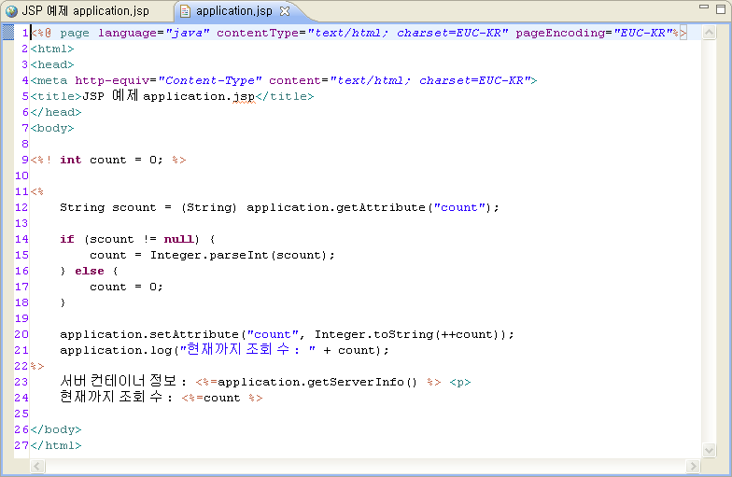


웹 응용 프로그램에서 조회 수 관리
메소드 setAttribute(), getAttribute()

Slide 41
내장 객체 exception
페이지 지시자에서
  isErrorPage=”true”로 지정한 경우, 이용할 수 있는 내부 객체
  지정한 예외 처리 페이지에서 적절한 예외 처리를 구현
반환값 | 메소드 | 사용 용도
String | getMessage() | 예외를 표시하는 문자열을 반환
String | toString() | 예외 자체를 문자열을 반환
void | printStackTrace() | 표준 출력으로 스택 추적 정보 출력

Slide 42



버퍼 오버플로 오류 처리
isErrorPage=“true”

Slide 43

pageContext 내장 객체 변수
pageContext 객체의 생성은 다음과 같은 매개변수 값들을 사용하여 JspFactory 라는 팩토리 클래스를 활용

Slide 44

다음에 제시된 것은 매개변수 사양
  page 지시문을 이용하여 특별히 설정된 속성이 없으면 디폴트로 사용되는 매개변수 값들
getPageContext()메서드의 매개변수 사양
  매개변수 중에서 errorPageURL, needsSession buffer, 그리고 autofllush는 각각 page 지시문의 errorPagem session, buffer, 그리고 autoflush 속성의 값에 따라서 설정되는 값이 달라지게 됨.

Slide 45

PageContext 객체 생성 시
디폴트로 전달되는 매개변수

Slide 46

PageContext의 객체를 사용하여 다른 내장 객체들을 생성하게 되며 PageContext 객체를 이용하여 생성할 수 있는 객체

Slide 47


PageContext의 주요 메서드 사양

Slide 48


PageContext 객체의 범위는 자신의 Servlet 객체 내부로 제한되고 ServletContext 객체는 하나의 Web Application에 속한 모든 JSP와 Servlet 간에 공유
PageContext객체에서 마지막으로 알아야 하는 내용은 Web Application에서 수행되는 JSP마다 PageContext 객체가 생성.
JSP를 실행시켜서 생기는 Servlet 하나당 하나의 PageContext 가 존재

Slide 49
내장 객체 pageContext
클래스 PageContext
  자료유형 클래스 javax.servlet.jsp.PageContext
  JSP 페이지에 관한 정보와 다른 페이지로 제어권을 넘겨줄 때 이용되는 메소드를 제공
반환값 | 메소드 | 사용 용도
void | forward(String) | 다른 서블릿 혹은 JSP로 요청을 이동
void | include(String) | 지정된 페이지를 현재의 위치에 삽입
Exception | getException() | Exception 객체를 반환
Object | getPage() | page 객체를 반환
JspWriter | getOut() | JspWriter 객체를 반환
ServletRequest | getRequest() | ServletRequest 객체를 반환
ServletResponse | getResponse() | ServletResponse 객체를 반환
ServletConfig | getServletConfig() | ServletConfig 객체를 반환
ServletContext | getServletContext() | ServletContext 객체를 반환
HttpSession | getSession() | HttpSession 객체를 반환
Object | findAttribute(String) | page, request, session, application 범위 내에서 사용 가능한 속성의 값을 반환
void | removeAttribute(String) | 지정한 이름의 속성 객체를 제거
Object | getAttribute(String) | page 범위 내에서 특정한 이름에 해당하는 속성 객체를 반환
void | setAttribute(String, Object) | pageContext 객체 안에 지정한 이름과 연관된 속성 객체를 저장

Slide 50

다른 내부 객체를 참조 메소드 제공
내장 객체 pageContext
  8개의 다른 내부 객체를 얻을 수 있는 메소드를 제공

Slide 51



메소드 include()
외부파일 삽입

Slide 52


내장 객체 page
JSP 페이지 자체를 표현
  내장 객체 page는 JSP 페이지 자체를 나타내는 객체
    Object page = this;
  자바에서 자기 자신을 나타내는 키워드 this로 사용
  this는 자료유형 org.apache.jasper.runtime.HttpJspBase의 객체
  메소드 getServletInfo()를 제공
    JSP 페이지 지시자의 속성 info에 지정한 값을 반환

Slide 53
내장 객체 session
세션 관리를 위한 내부 객체
  인터넷 쇼핑몰에서 상품을 구매하는 경우
    장바구니를 생각
    장바구니 페이지는 다른 페이지를 이동하더라도 현재 선택된 상품 목록과 관련 정보를 지속적으로 유지 관리
    이렇게 클라이언트 사용자의 지속성 서비스를 하기 위해 session 내장 객체를 이용
내장 객체 session
  클라이언트마다 세션 정보를 저장 및 유지 관리하기 위한 객체
  자료유형이 인터페이스 javax.servlet.http.HttpSession
  세션관리를 위한 다양한 메소드를 제공

Slide 54
내장 객체 config
자료유형
  인터페이스 javax.servlet.ServletConfig
  서블릿이 초기화되는 동안, JSP 컨테이너가 환경 정보를 서블릿으로 전달할 때 사용하는 객체

Slide 55


out 내장 객체 변수

Slide 56


JspWriter의 주요 메서드 리스트

Slide 57


JspWriter의 주요 메서드 리스트

Slide 58


application내장 객체 변수

Slide 59

ServletContext를 가지고 처리할 수 있는 기능

Slide 60

config 내장 객체 변수

Slide 61

ServletConfig에 의해 전달되는 구성 정보들은 Web Application의 DD파일에 작성되는 내용들로서 다음 그림은 DD파일에 작성된 구성 정보를 ServletConfig 객체를 생성하여 Servlet에 전달하는 과정을 소개

Slide 62

ServletConfig 에서 제공하는 메서드 사양 리스트

Slide 63


초기 파라미터 정보나 Servlet의 이름 정보는 Web Application의 DD파일인 Web.xml에 작성하여 전달
Servlet의 최초 수행시 초기 파라미터를 전달

Slide 64


session 내장객체 변수
Servlet에서 구현하는 것과 JSP에서 구현하는 것에는 차이
  JSP에서 사용되는 session 내장 객체 변수는 Session Tracking이라는 기능을 구현하고자 하는 경우에 사용되며, HttpSession 내장 객체를 참조하는 변수

Slide 65

Session Tracking기능을 구현

Slide 66


page 내장 객체 변수
page 객체 변수는 Object 형인 것을 볼 수 있음

Slide 67



exception 내장 객체 변수

